Slide 1
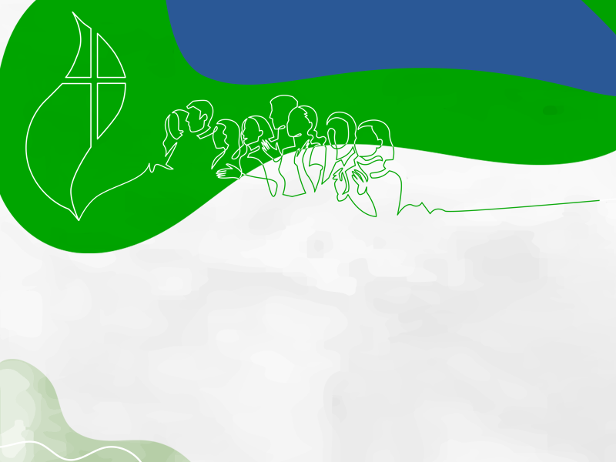
Novos Caminhos Para a Igreja – Um Projeto à luz
do Documento Final do Sínodo Para a Amazônia
Conversão Ecológica
Assessoria: Ima Vieira

Slide 2
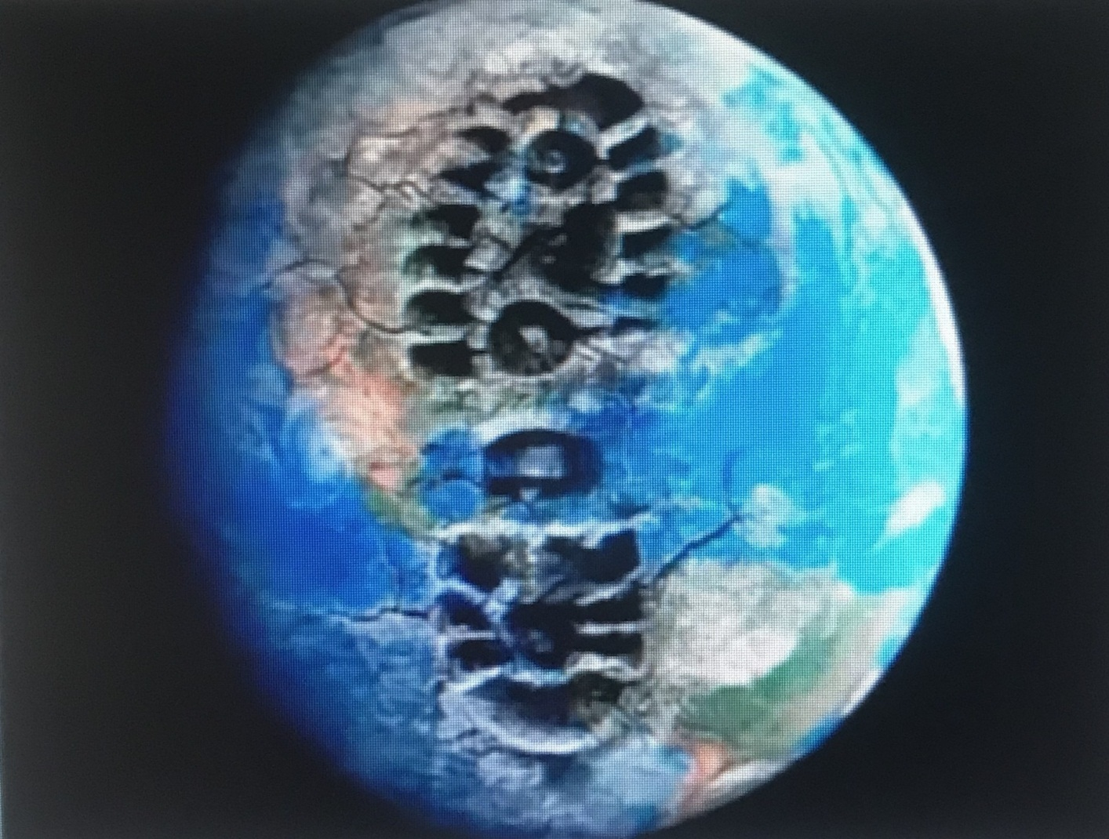
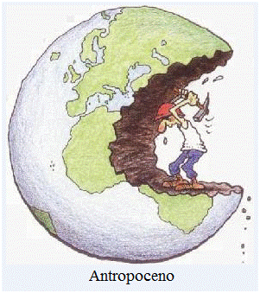
MÃE TERRA E A DEGRADAÇÃO

Slide 3
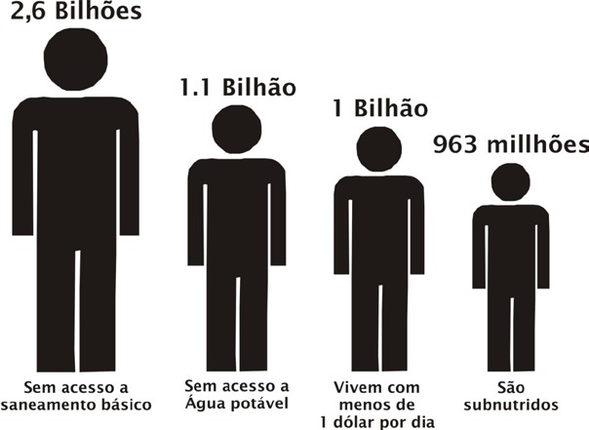
Cerca de 80% dos recursos naturais são consumidos por menos de 20% da população mundial. Esses 20% mais ricos consomem 45% de toda carne e peixe à disposição no mercado, enquanto os 20% mais pobres consomem apenas 5%. No consumo de papel, a proporção é de 84% para 1,1% . Existe uma enorme desigualdade no acesso e utilização dos recursos naturais.

Slide 4
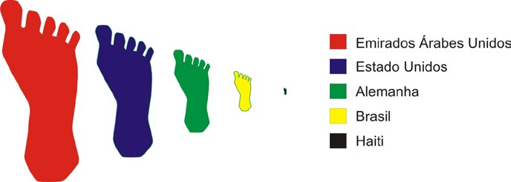
O nível de consumo atual, sobretudo dos mais ricos, leva a uma exploração acima dos limites da Terra. Neste contexto, a nossa pegada ecológica torna-se insustentável. um americano médio equivale, em termos de impacto sobre o planeta, a cerca de 20 haitianos
A pegada ecológica é um cálculo da quantidade de área de terra e água (por exemplo, floresta, solos agrícolas, rios, etc.) que uma população humana requer para produzir os recursos que usa e para assimilar os seus resíduos, utilizando a tecnologia disponível (AMEND et al., 2010).

Slide 5
SUSTENTABILIDADE E JUSTIÇA AMBIENTAL
Sustentabilidade é um conceito oriundo das ciências biológicas e se refere à capacidade de suporte de um ecossistema. Evolui a ideia de que as sociedades devem produzir suas necessidades sem ultrapassar a capacidade do ambiente de sustentá-las.
A sustentabilidade é entendida como um componente essencial de um desenvolvimento, que se preocupa com a qualidade do ambiente e com a qualidade de vida das pessoas.

Slide 6
Sustentabilidade --- temos de valorizar as pessoas, seus costumes e saberes. Devemos ter uma visão holística dos problemas da sociedade, para além de focar apenas na gestão dos recursos naturais. Neste sentido, surgem diversas questões emergentes que convergem vários desafios, por exemplo, combate à fome, direito a terra por trabalhadores sem-terra e indígenas, justiça ambiental em relação a minorias e questões de gênero. É um pensamento muito mais profundo, que visa uma verdadeira metamorfose do modelo civilizatório atual.

Slide 7
A importância da noção de justiça ambiental decorre da constatação de que a crescente escassez de recursos naturais e de que a desestabilização dos ecossistemas afetam de modo desigual, e muitas vezes injusto, diferentes grupos sociais ou áreas geográficas. Ou seja, o relacionamento entre sociedade e natureza reflete, em maior ou menor grau, assimetrias políticas, sociais e econômicas, as quais são específicas de um determinado momento histórico e de uma dada configuração espacial (tanto no âmbito local e regional, quanto entre países e continentes, como por exemplo no caso do efeito estufa).
JUSTIÇA AMBIENTAL

Slide 8
Injustiças sociais e ambientais que recaem de forma implacável sobre etnias e populações mais vulneráveis. O Racismo Ambiental não se configura apenas através de ações que tenham uma intenção racista, mas, igualmente, através de ações que tenham impacto “racial” (Pacheco, 2007)
RACISMO AMBIENTAL
Ganância e preconceito levam à expropriação do território de povos indígenas, remanescentes de quilombos, agricultores familiares, ribeirinhos, pescadores artesanais, e outros representantes de populações tradicionais, restando-lhes alguma forma de exílio.
CONCEITO aplicável em situações de conflito socioambiental, de exposição desproporcional a agentes poluentes e de limitação ao acesso a bens ambientais.

Slide 9
Ó Deus Eterno, Ensina-nos a com(+)viver com a natureza: A amar sua beleza, A respeitar sua força, A resistir à sua fúria. Ajuda-nos A proteger os seus brotos A desfrutar de suas sombras, A partilhar os seus frutos. Envia teu Espírito e renova a face da terra! Envia teu Espírito e renova a face da fé! Envia teu Espírito e renova a face da esperança! Envia teu Espírito e renova a face da do amor! Envia teu Espírito e renova a face da vida!
Oração Justiça Ambiental
Luiz Carlos Ramos (10/08/2011)

Slide 10
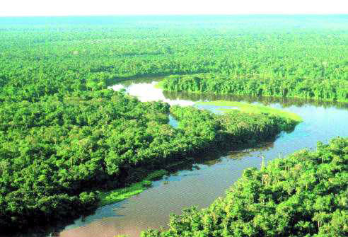
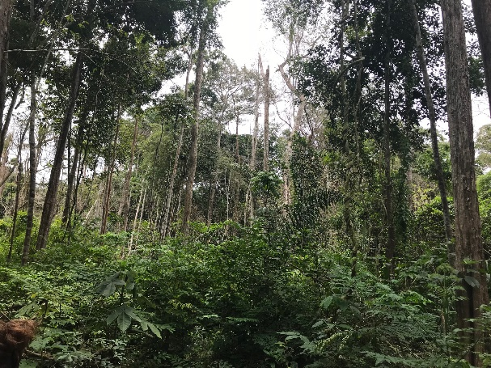
O CONTEXTO AMAZÔNICO
Floresta amazônica - papel central na conservação da biodiversidade e nos serviços ambientais e sociais
Atividades humanas têm causado extensas transformações na Amazônia – usos da terra, desmatamento, incêndios florestais – impactos no território, na vida das populações e na produção de bens.
"Não há duas crises separadas: uma ambiental e outra social; mas uma única e complexa crise socioambiental”
Papa Francisco

Slide 11
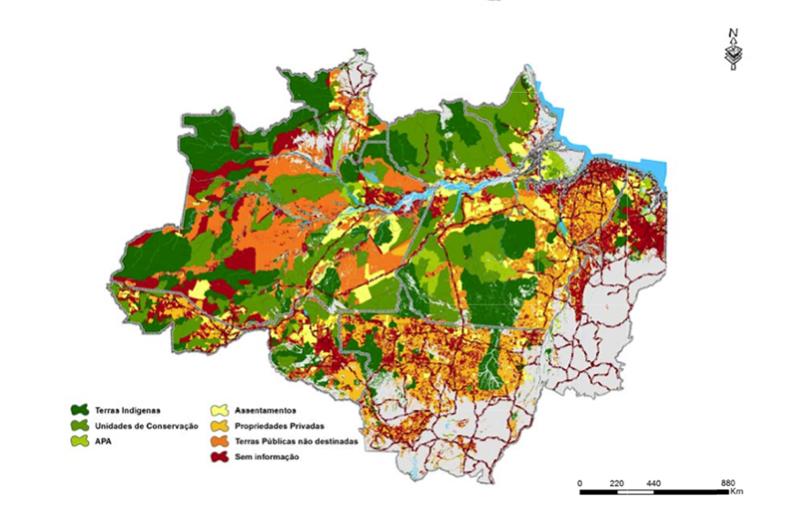
ARRANJOS TERRITORIAIS NA AMAZÔNIA

Slide 12
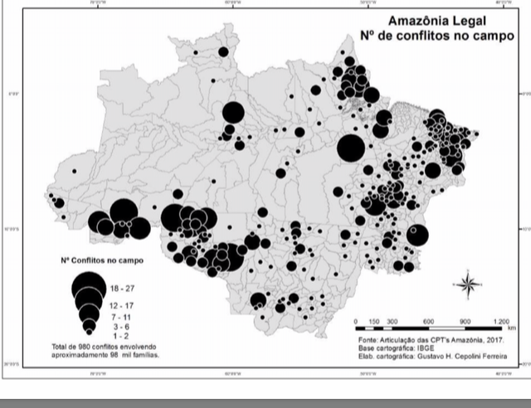
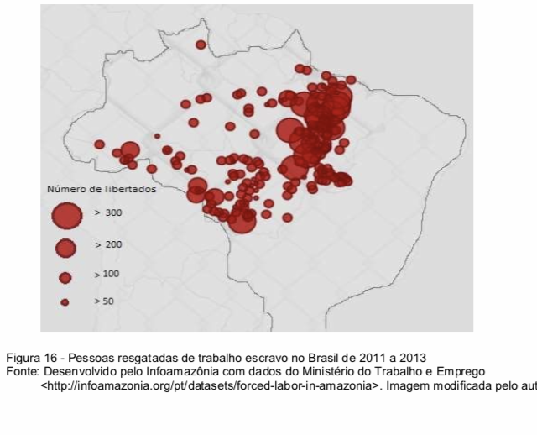
Amazônia: território de disputa
Trabalho Escravo
Violência no campo
Fonte: CPT, 2018

Slide 13
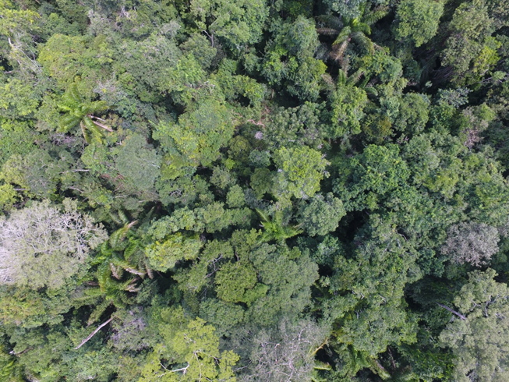
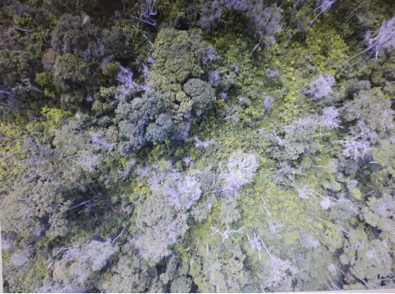
Amazônia – Território de degradação
Resex Tapajós-Arapiuns, Santarém-PA
Incêndio de 2017
Fotos: MPEG – projeto PREVFOGO/IBAMA-CNPQ, 2019

Slide 14
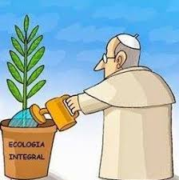
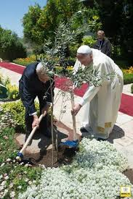
ECOLOGIA INTEGRAL, UM CAMINHO DE DIÁLOGO NA BUSCA DE UMA SOLIDARIEDADE UNIVERSAL
A ecologia integral reconhece que a humanidade enfrenta uma crise estrutural em múltiplas dimensões: pobreza, desigualdade, competição por recursos, ecossistemas severamente degradados, Estados-nação falidos e mudanças climáticas.
“Ecologia integral também tem a ver com o cultivo da PAZ E JUSTIÇA SOCIAL que diz respeito à “estabilidade e a segurança de uma certa ordem, que não se realiza sem uma atenção particular à justiça distributiva, cuja violação gera sempre violência”.
“Não pode haver verdadeira abordagem ecológica nem uma ação concreta de salvaguarda do meio ambiente sem uma justiça social que garanta o direito ao destino comum dos bens da terra às gerações atuais, mas também às futuras”.

Slide 15
Em Laudato si, o Papa Francisco aponta a imensa devastação socioambiental em curso no planeta, mas também aponta as causas da injustiça socioambiental, afirmando claramente que o causador principal da imensa devastação socioambiental é o modelo econômico capitalista, a idolatria do mercado e do capital, uma economia que violenta e mata. Francisco, Papa. Carta Encíclica Laudato Si’. Louvado sejas: sobre o cuidado da casa comum. São Paulo: Paulus; Loyola, 2015.

Slide 16
Ecologia integral, único caminho possível
Diante de “uma crise social e ambiental sem precedentes”, o Sínodo apela a uma Igreja amazônica capaz de promover uma ecologia integral e uma conversão ecológica.
Ecologia integral, único caminho possível.
Reconhecendo “as feridas causadas pelo ser humano” ao território, sejam procurados “modelos de desenvolvimento justo e solidário” - atitude que conecta o cuidado pastoral da natureza à justiça socioambiental.
A Igreja, deve encorajar a comunidade internacional a fornecer novos recursos econômicos para a sua proteção.

Slide 17
Laudato Si’ E OS VALORES SOCIOAMBIENTAIS

Slide 18
A nova Encíclica do Papa Francisco, Laudato Si’, está imbuída de valores que historicamente foram sendo esquecidos ao longo da trajetória humana, afetando de maneira significativa a nossa qualidade de vida social, e nos distanciando da relação intrínseca com todos os demais seres viventes que habitam o planeta, nossa casa comum.

Slide 19
O primeiro valor: visão integrada do mundo.
O documento insiste na visão sistêmica do mundo, onde tudo está intimamente relacionado, como um caminho para não fechar a dimensão teleológica e pluriversa da vida. A ecologia integral supõe um olhar mais holístico, superando as fragmentações de saberes e práticas.
Integração: Divino, humano e a natureza.
“O urgente desafio de proteger a nossa casa comum inclui a preocupação de unir toda a família humana na busca de um desenvolvimento sustentável e integral”.

Slide 20
O segundo valor: a sensibilidade com a vulnerabilidade e fragilidade na sociedade e na natureza.
Ser sensível aos pobres.
Ser sensível às centenas de seres vivos vulneráveis que vão se extinguindo do planeta.
“A deterioração do meio ambiente e da sociedade afeta de modo especial os mais frágeis do planeta.”

Slide 21
O terceiro valor: busca de um estilo de vida menos consumista e planetariamente mais responsável.
Crítica à racionalidade econômica, que vem esgotando os recursos da terra, fazendo dela um grande lixo. O fascínio pelo consumo exagerado. É possível viver com menos, necessitar de pouco, viver muito e ser mais feliz.
“Sabemos que é insustentável o comportamento daqueles que consomem e destroem cada vez mais, enquanto outros ainda não podem viver de acordo com a sua dignidade humana.”

Slide 22
O quarto valor: um necessário equilíbrio de racionalidades.
Fascínio e a dependência da produção técnica vêm impedindo o ser humano de viver outros valores. A importância de viver outros valores como: a música, a poesia, a arte, o contato com a natureza etc, pois estes nos humanizam, nos tornam mais sensíveis, e nos espiritualizam.
“O imenso crescimento tecnológico não foi acompanhado por um desenvolvimento do ser humano quanto à responsabilidade, aos valores, à consciência.”

Slide 23
O quinto valor: a importância das hermenêuticas religiosas menos antropocêntricas e mais teocêntricas.
Retorno às hermenêuticas manifestativas, nas quais aparecem a tríplice relação: Deus-homem-natureza. Para o Papa, esta é a melhor maneira de colocar o ser humano no seu lugar e acabar com a sua pretensão de ser dominador absoluto da criação.
“O imenso crescimento tecnológico não foi acompanhado por um desenvolvimento do ser humano quanto à responsabilidade, aos valores, à consciência.”

Slide 24
O sexto valor: educação socioambiental.
A conversão ecológica que ele nos fala na Encíclica consiste em reorientar a vida para uma ecologia integral, mudando hábitos e costumes insustentáveis. É preciso uma reeducação através de gestos concretos.
Testemunhar com gestos e ações a pequena parte que nos cabe, para ajudar a resgatar a dignidade da criação.
“A educação será ineficaz e os seus esforços serão estéreis se não se preocupar também por difundir um novo modelo relativo ao ser humano, à vida, à sociedade e à relação com a natureza.”

Slide 25
Sétimo valor: união e consenso, para proteção de nossa casa comum.
Independente de crenças, credos, raças, etnias e religiões. Os limites planetários exigem neste momento uma união de forças, lutas, ideias e ideais, superando as inércias e as ineficácias políticas. É preciso consenso sobre aquilo que nos une na missão de ser guardião da criação.
“Louvado sejas, meu Senhor, pela nossa irmã, a mãe terra, que clama contra o mal que provocamos por causa do uso irresponsável e do abuso dos bens que Deus nela colocou.”

Slide 26
AMAZÔNIA – TERRITÓRIO DE ESPERANÇA UM SíNODO PARA A AMAZÔNIA
UM SINODO DA ESPERANÇA - para curar as feridas causadas pelo ser humano ao território, devem ser procurados modelos de desenvolvimento justo e solidário.
Defender e promover os direitos humanos, além de ser um dever político e uma tarefa social, é uma exigência de fé.
Os protagonistas do cuidado, proteção e defesa dos povos são as próprias comunidades amazônicas.
Promover o diálogo intercultural e ecumênico para conter as estruturas de morte, pecado, violência e injustiça.
Proteger a terra significa incentivar a reciclagem, reduzir o uso de combustíveis fósseis e plásticos, mudar hábitos alimentares, adotar estilos de vida sóbrios, plantar árvores
A Igreja aliada das populações amazônicas - caminha com eles, sem impor um modo particular de agir, reconhecendo a sabedoria dos povos e contra todas as formas de exploração predatória

Slide 27
Ecologia integral
Os problemas atuais requerem um olhar que leve em conta todos os aspectos da crise socioambiental global.
É necessário pensar e discutir sobre as condições de vida e de sobrevivência de uma sociedade, com a honestidade de pôr em questão modelos de desenvolvimento, produção e consumo.
Ecologia integral: econômica, social e cultural - engloba aspectos que vão da vida cotidiana até a justiça social, seguindo o princípio do bem comum.
Soluções que considerem as interações dos sistemas naturais entre si e com os sistemas sociais.
Desafio de novos modelos de desenvolvimento justo, solidário e sustentável

Slide 28
DOCUMENTO FINAL CONVERSÃO

Slide 29
AMAZÔNIA: DA ESCUTA À CONVERSÃO INTEGRAL
A VOZ E O CANTO DA AMAZÔNIA COMO MENSAGEM DE VIDA
A escuta da Amazônia
Na Amazônia, a vida está inserida, ligada e integrada ao território, que, como espaço físico vital e nutritivo, é possibilidade, sustento e limite de vida (6)
Na região amazônica há uma realidade pluriétnica e multicultural (7)

Slide 30
CAPÍTULO I AMAZÔNIA: DA ESCUTA À CONVERSÃO INTEGRAL
A VOZ E O CANTO DA AMAZÔNIA COMO MENSAGEM DE VIDA
A busca dos povos indígenas amazônicos pela vida em abundância se concretiza no que eles chamam de "bem viver", e que se realiza plenamente nas Bem- Aventuranças. Trata-se de viver em harmonia consigo mesmo, com a natureza, com os seres humanos e com o ser supremo (9)

Slide 31
CAPÍTULO I AMAZÔNIA: DA ESCUTA À CONVERSÃO INTEGRAL
A VOZ E O CANTO DA AMAZÔNIA COMO MENSAGEM DE VIDA
Os povos indígenas aspiram alcançar melhores condições de vida, especialmente na saúde e na educação, para desfrutar do desenvolvimento sustentável, dialogando com a sabedoria e a tecnologia de seus antepassados e com as novas adquiridas (9)

Slide 32
CAPÍTULO I AMAZÔNIA: DA ESCUTA À CONVERSÃO INTEGRAL
O GRITO DA TERRA E O GRITO DOS POBRES (10-14)
A Amazônia hoje é ima beleza ferida e deformada, lugar de dor e de violência
Há uma crise socioambiental
As vítimas são os setores mais vulneráveis: crianças, jovens, mulheres e a irmã mãe terra
Migrações

Slide 33
CAPÍTULO I AMAZÔNIA: DA ESCUTA À CONVERSÃO INTEGRAL
CHAMADO À CONVERSÃO INTEGRAL (17-19)
Vida simples e sóbria
Compromisso a nos relacionar harmoniosamente com a criação
Pastoral baseada na sinodalidade
Igreja em saída que entre no coração de todos os povos

Slide 34
CAPÍTULO IV NOVOS CAMINHOS DE CONVERSÃO ECOLÓGICA
A conversão ecológica é necessária para agirmos diante de uma crise socioambiental sem precedentes (65)
RUMO A UMA ECOLOGIA INTEGRAL A PARTIR DA ECNCÍCLICA LAUDATO SI’ (66-73)
Ameaças contra o bioma Amazônia e seus povos (66-70)
A Ecologia integral tem seu fundamento no fato de que “tudo está interligado”. Por isso a ecologia e a justiça social estão intrinsecamente unidas (66)

Slide 35
CAPÍTULO IV NOVOS CAMINHOS DE CONVERSÃO ECOLÓGICA
É urgente enfrentar a exploração ilimitada da “casa comum” e dos seus habitantes (67)
Papel central do bioma amazônico para o equilíbrio do clima do planeta (68)
O escândalo de criminalizar os líderes e as comunidades pelo fato de reclamarem seus próprios direitos (69)

Slide 36
CAPÍTULO IV NOVOS CAMINHOS DE CONVERSÃO ECOLÓGICA
Para os cristãos, o interesse e a preocupação com a promoção e o respeito dos direitos humanos, tanto individuais como coletivos, não são opcionais. O ser humano é criado à imagem e semelhança de Deus Criador, e sua dignidade é inviolável. Por isso, a defesa e a promoção dos direitos humanos não é apenas um dever político ou uma tarefa social, mas também, e sobretudo, uma exigência de fé (70)

Slide 37
CAPÍTULO IV NOVOS CAMINHOS DE CONVERSÃO ECOLÓGICA
O desafio de novos modelos de desenvolvimento justo, solidário e sustentável (71-73)
O novo paradigma do desenvolvimento sustentável deve ser
socialmente inclusivo
combinando conhecimento científico e tradicionais
para empoderar as comunidades tradicionais e indígenas especialmente as mulheres
fazendo com que essas tecnologias sirvam ao bem-estar e à proteção das florestas (71)

Slide 38
CAPÍTULO IV NOVOS CAMINHOS DE CONVERSÃO ECOLÓGICA
A conversão ecológica individual e comunitária deve salvaguardar uma ecologia integral e um modelo de desenvolvimento em que os critérios comerciais não estejam acima do meio ambiente e dos direitos humanos (72-73)
Queremos manter uma cultura de paz e respeito - não de violência e ultraje - e uma economia centrada na pessoa que também cuide da natureza (73)
Promover experiências de cooperativas de bio-produção, de reservas florestais e de consumo sustentável (73)

Slide 39
CAPÍTULO IV NOVOS CAMINHOS DE CONVERSÃO ECOLÓGICA
IGREJA QUE CUIDA DA “CASA COMUM” NA AMAZÔNIA (74-80)
Dimensão socioambiental da evangelização 74-79)
A Igreja deve dar atenção primária às comunidades afetadas por danos socioambientais (75)
Continuando com a tradição eclesial latino-americana acreditamos que a defesa dos povos originários deste continente está intrinsecamente ligada à fé em Jesus Cristo e em sua boa nova (75)

Slide 40
CAPÍTULO IV NOVOS CAMINHOS DE CONVERSÃO ECOLÓGICA
A Igreja reconhece a sabedoria dos povos amazônicos sobre a biodiversidade, uma sabedoria tradicional que é um processo vivo e sempre em marcha (76)
O roubo desse conhecimento é a biopirataria, uma forma de violência contra essas populações (76)
A Igreja deve ajudar a preservar e manter estes conhecimentos e as inovações e práticas das populações, respeitando a soberania dos países e suas leis que regulam o acesso aos recursos genéticos e o conhecimento tradicional associado (76)
Acesso à água potável e segura é um direito humano (77)

Slide 41
CAPÍTULO IV NOVOS CAMINHOS DE CONVERSÃO ECOLÓGICA
Queremos criar ministérios para o cuidado da "casa comum" na Amazônia, que tenham como função cuidar do território e das águas junto com as comunidades indígenas (79)
Um ministério de acolhida para aqueles que são deslocados de seus territórios em direção às cidades (79)
Reafirmamos o nosso compromisso na defesa da vida em sua integralidade, desde a concepção até seu ocaso e a dignidade de todas as pessoas 80)

Slide 42
CAPÍTULO IV NOVOS CAMINHOS DE CONVERSÃO ECOLÓGICA
NOVOS CAMINHOS PARA A PROMOÇÃO ECOLÓGICA INTEGRAL (81-85)
A defesa da vida da Amazônia e de seus povos requer uma profunda conversão pessoal, social e estrutural. A Igreja está incluída neste apelo a desaprender, aprender e reaprender, a fim de superar qualquer tendência a modelos colonizadores (bem-estar a partir do consumo) (81)
Definir o pecado ecológico como uma ação ou omissão contra Deus, contra o próximo, a comunidade e o meio ambiente. É um pecado contra as gerações futuras e manifesta-se em atos e hábitos de poluição e destruição da harmonia do ambiente, em transgressões contra os princípios da interdependência e a ruptura das redes de solidariedade entre as criaturas e contra a virtude da justiça (82)

Slide 43
CAPÍTULO IV NOVOS CAMINHOS DE CONVERSÃO ECOLÓGICA
Como forma de reparar a dívida ecológica que os países têm com a Amazônia, propomos a criação de um fundo mundial para cobrir parte dos orçamentos das comunidades presentes na Amazônia que promovem seu desenvolvimento integral e autossustentável (83)
Adotar hábitos responsáveis que respeitem e valorizem os povos da Amazônia, suas tradições e sabedoria, protegendo a terra e mudando nossa cultura de consumo excessivo, a produção de resíduos sólidos, estimulando o reaproveitamento e a reciclagem (84)
Criar um observatório socioambiental pastoral da Igreja, fortalecendo a luta em defesa da vida (85)

Slide 44
IDEIAS FORTES DO SÍNODO
Partir da realidade, de uma região concreta, de uma “periferia” que falou do centro para o mundo. A Igreja deu voz às populações da Amazônia
Valorização dos povos da Amazônia, com destaque para as
minorias, especialmente os indígenas
Passar de uma Igreja “indigenista” para uma Igreja “indígena”, de uma Igreja “para” a Amazônia a uma Igreja com rosto(s) amazônico(s); de destinatários a sujeitos da evangelização

Slide 45
IDEIAS FORTES DO SÍNODO
Ecologia integral: os temas ecológicos foram vividos em uma perspectiva de fé, como parte da doutrina social da Igreja e em suas íntimas conexões com o desejo de justiça, ouvindo o clamor dos pobres e promovendo os direitos humanos. O "pecado ecológico“ foi entendido como "uma ação ou omissão contra Deus, o próximo, a comunidade e o meio ambiente. É um pecado também contra as gerações futuras, e se manifesta em atos e hábitos de poluição e destruição da harmonia do meio ambiente, transgressões contra os princípios de interdependência e quebra de redes de solidariedade entre criaturas (ver Catecismo da Igreja Católica, nn 340-344) e contra a virtude da justiça "(n. 82)

Slide 46
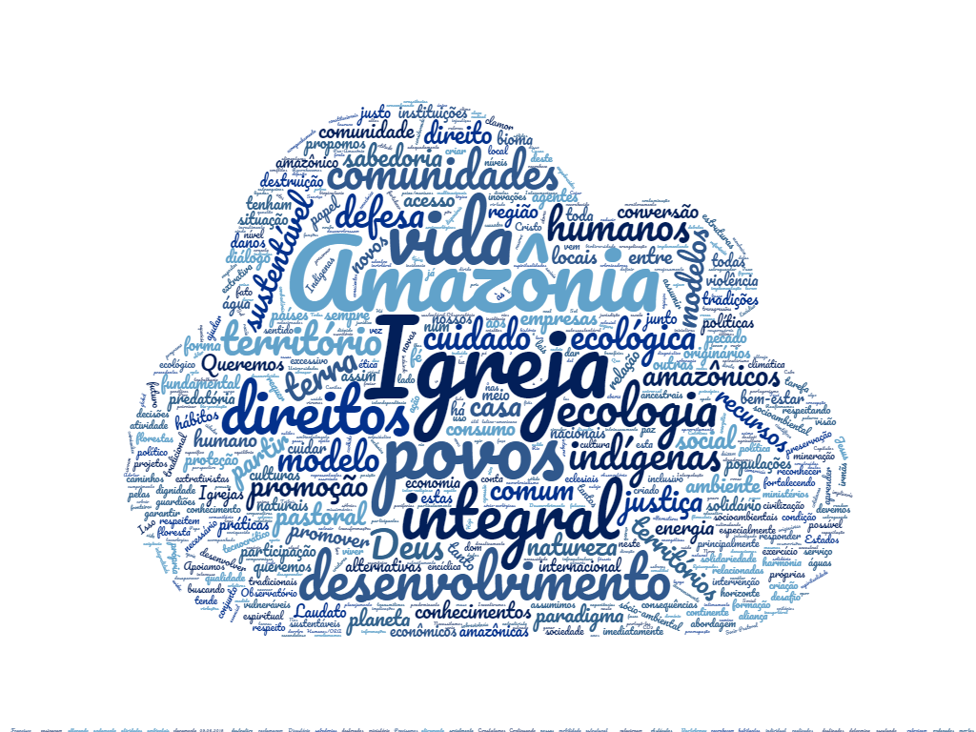
NUVEM DE PALAVRAS CAPÍTULO IV

Slide 48
1. O sonho de uma Igreja ao lado dos oprimidos e com a voz forte dos pobres na Amazônia 2. O sonho do poliedro amazônico, sem colonização 3. O sonho de apreciar a sabedoria dos indígenas 4. O sonho do cuidado do meio ambiente e das pessoas 5. O sonho de escutar o grito do Amazonas 6. O sonho de uma Igreja com rosto amazônico 7. O sonho de que os sacramentos cheguem a todos 8. O sonho de mais missionários e mais leigos comprometidos na Amazônia 9. O sonho de mais mulheres protagonistas na Amazônia 10. O sonho do transbordamento
Os DEZ SONHOS DE FRANCISCO
Ima Vieira

Slide 49
Defesa do Modelo Socioambiental Há uma ameaça institucional, jurídica e física à existência dos povos indígena População urbana Violência, insegurança, pobreza extrema -- ameaças à cidadania Desenvolver programas de capacitação sobre os cuidados da “Casa Comum“
RITO DE CONVERSÃO ECOLÓGICA – ESPIRITUAL – SOCIAL - EDUCACIONAL
“avançar por caminhos concretos que permitam transformar a realidade da Amazónia e libertá-la dos males que a afligem” (Querida Amazônia, 111).

